Slide 1




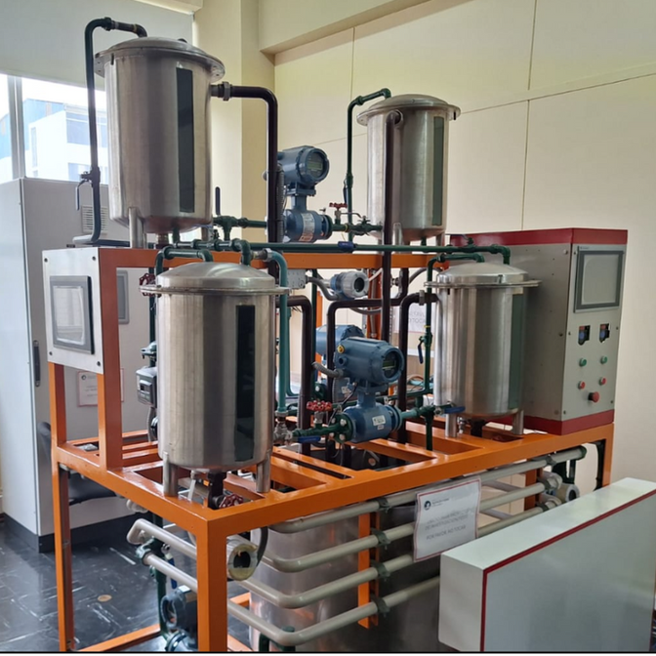

Trabajo de Tesis 2
DISEÑO DEL CONTROL DE NIVEL PARA UN SISTEMA DE CUATRO TANQUES ACOPLADOS
MEDIANTE CONTROL PREDICTIVO
Autor: Edwin Jesus Davila Avalos
Asesor: Javier Sotomayor Moriano
PONTIFICIA UNIVERSIDAD CATÓLICA DEL PERÚ
Semestre: 2026-1

Slide 2


Índice General
Índice General
Estudio del control de nivel en sistemas de tanques acoplados
1.1.Importancia y problematica del control de nivel en procesos industriales
1.2. Descripción del sistema de cuatro tanques acoplados
Configuración y características del sistema de cuatro tanques acoplados
1.3. Estado del arte
1.4. Justificación del estudio
1.5. Objetivos del trabajo de investigación
Modelado del Sistema Hidráulico de Cuatro Tanques Acoplados y Fundamentos del Control Predictivo SISO
2.1. Modelamiento de la planta piloto
2.2. Modelo de control predictivo
2.3. Control Predictivo Generalizado (GPC)
2.3.1. Modelo de predicción
2.3.2. Función costo y algoritmo de control
Diseño del Controlador predictivo GPC para el sistema hidráulico de cuatro tanques acoplados (TITO).
3.1. Introducción
3.2. Matriz Dinámica de la planta piloto
3.2.1. Cálculo de la Matriz Transferencia
3.2.2. Selección del Horizonte del Modelo y Tiempo de muestreo
3.2.3. Cálculo de los coeficientes de la Matriz Dinámica
Estudio del control de nivel en sistemas de tanques acoplados
1.1.Importancia y problematica del control de nivel en procesos industriales
1.2. Descripción del sistema de cuatro tanques acoplados
Configuración y características del sistema de cuatro tanques acoplados
1.3. Estado del arte
1.4. Justificación del estudio
1.5. Objetivos del trabajo de investigación
Modelado del Sistema Hidráulico de Cuatro Tanques Acoplados y Fundamentos del Control Predictivo SISO
2.1. Modelamiento de la planta piloto
2.2. Modelo de control predictivo
2.3. Control Predictivo Generalizado (GPC)
2.3.1. Modelo de predicción
2.3.2. Función costo y algoritmo de control
Diseño del Controlador predictivo GPC para el sistema hidráulico de cuatro tanques acoplados (TITO).
3.1. Introducción
3.2. Matriz Dinámica de la planta piloto
3.2.1. Cálculo de la Matriz Transferencia
3.2.2. Selección del Horizonte del Modelo y Tiempo de muestreo
3.2.3. Cálculo de los coeficientes de la Matriz Dinámica
DISEÑO DEL CONTROL DE NIVEL PARA UN SISTEMA DE CUATRO TANQUES ACOPLADOS
MEDIANTE CONTROL PREDICTIVO
2026-1 TRABAJO DE TESIS 2 (IEE309-1021)

Slide 3
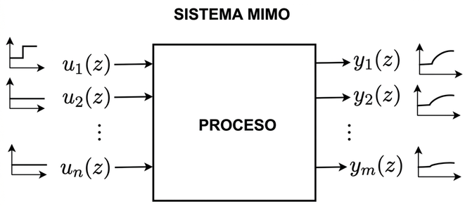
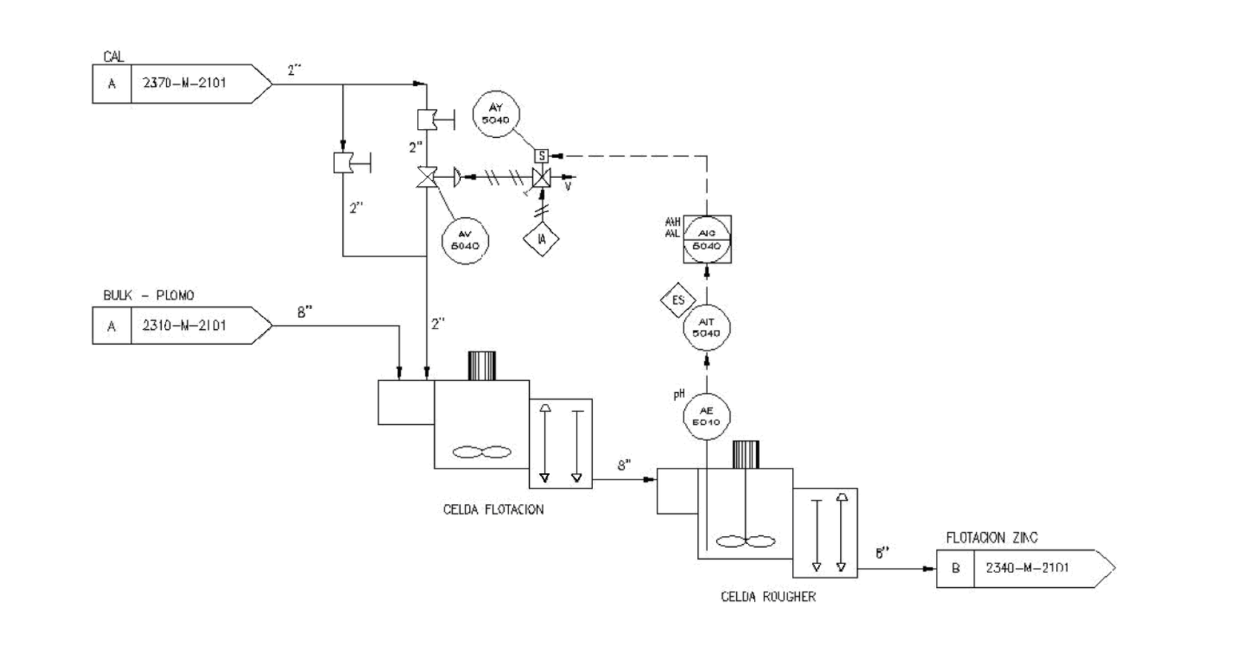

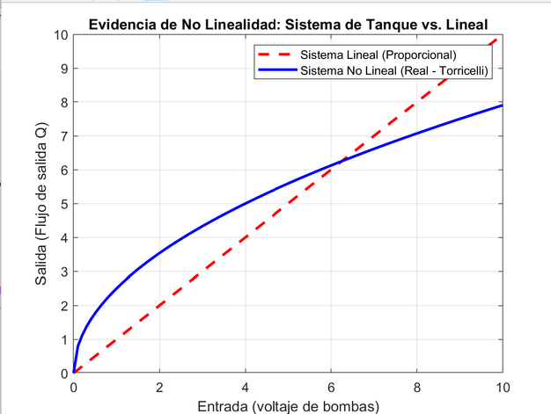

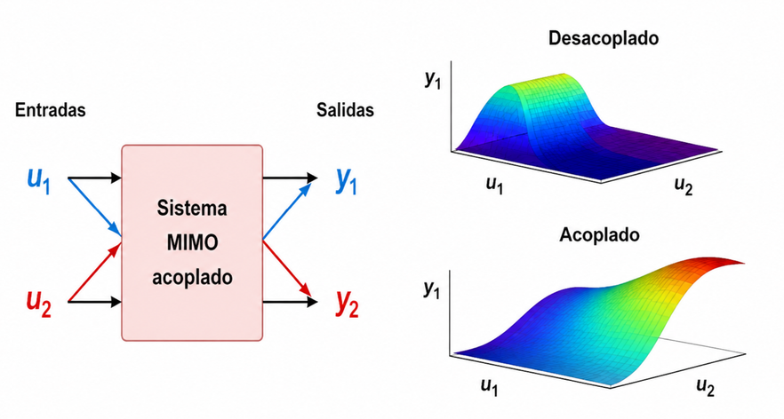
1. Estudio del control de nivel en sistemas de tanques acoplados
1.1.Importancia y problematica del control de nivel en procesos industriales
CONTROL DE PH EN EL CIRCUITO DE CAL
Fig. 2. Diagrama de Siistema de control multivariable (MIMO)
Fig. 3. Figura comparativa de dinamica linal vs no lineal de un sistema de tanques
Fig. 1. Diagrama P&ID del control de PH en el Circuito de CAL
Fig. 4. Dinamica de un sistema con variables desacopladas vs variables acopladas
DISEÑO DEL CONTROL DE NIVEL PARA UN SISTEMA DE CUATRO TANQUES ACOPLADOS
MEDIANTE CONTROL PREDICTIVO
2026-1 TRABAJO DE TESIS 2 (IEE309-1021)

Slide 4
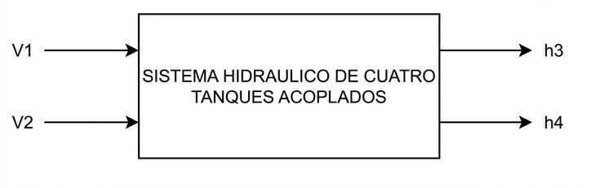
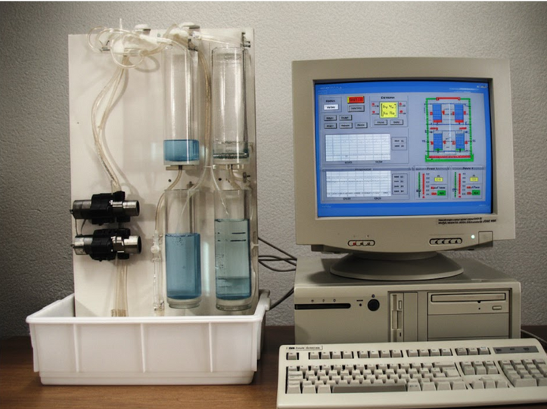
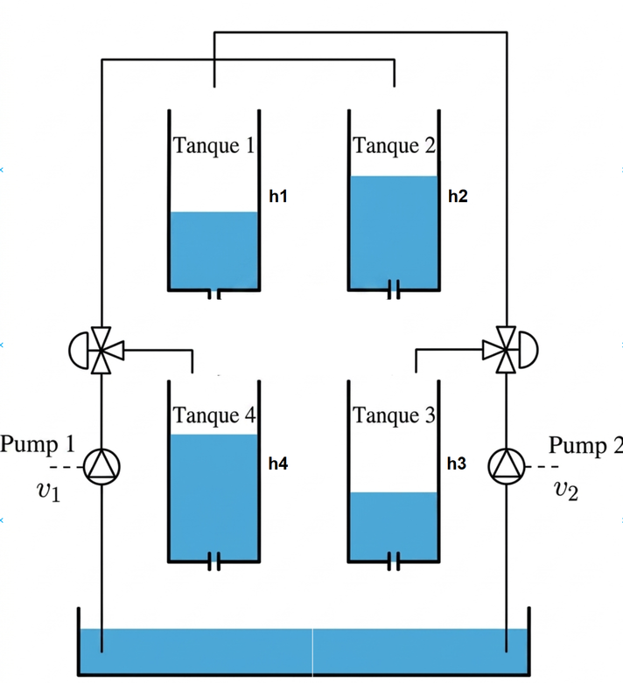
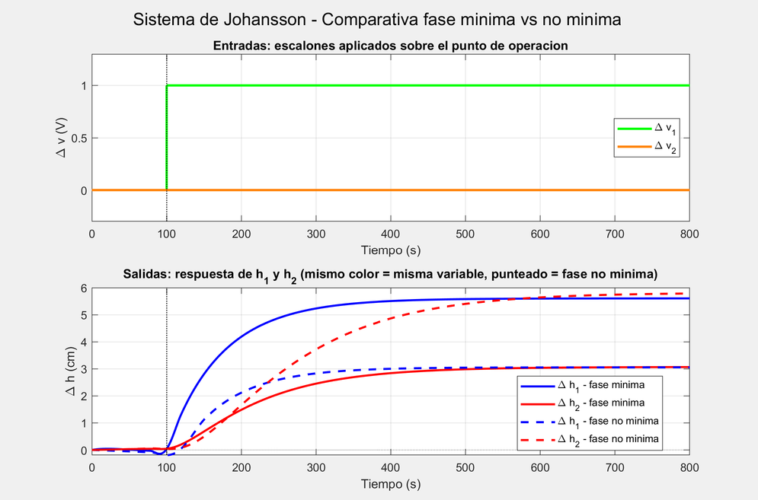
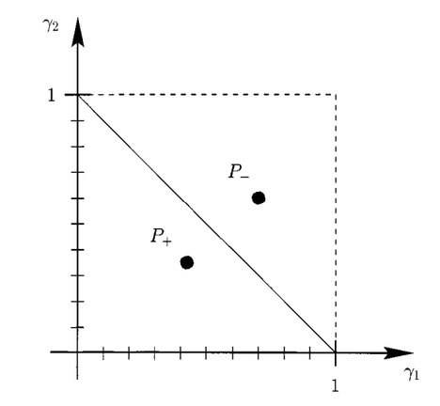

1. Estudio del control de nivel en sistemas de tanques acoplados
1.2. Descripción del sistema de cuatro tanques acoplados
CONTROL DE PH EN EL CIRCUITO DE CAL
Fig. 8. Entradas y salidas del sistema de de cuatro tanques acoplados
Fig.5.Sistema real de 4 tanques propuesto por Johansson
Fig. 7. Diagrama del sistemas de cuatro tanques
P+: 0 < γ1+γ2 < 1: Sistema de fase no mínima (Al menos un Ceros en el semiplano derecho)
P-: 1 < γ1+γ2 < 2: Sistema de fase mínima (Ceros en el semiplano izquierdo)
Fig. 9. Grafico comparativo de respuestas h1 y h2 para fase minima y fase no minima
Fig. 6. Zonas de fase mínima y no mínima.
DISEÑO DEL CONTROL DE NIVEL PARA UN SISTEMA DE CUATRO TANQUES ACOPLADOS
MEDIANTE CONTROL PREDICTIVO
2026-1 TRABAJO DE TESIS 2 (IEE309-1021)

Slide 5
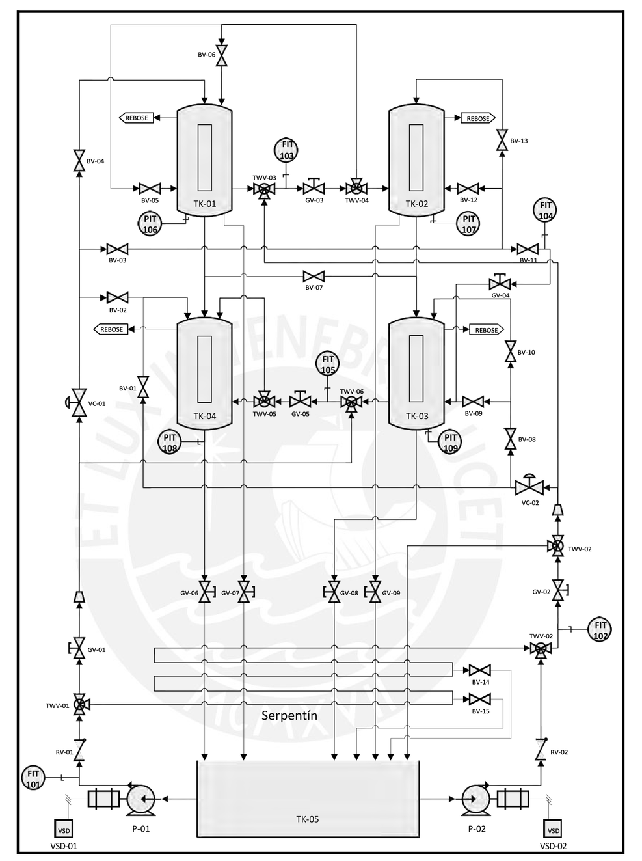

1. Estudio del control de nivel en sistemas de tanques acoplados
1.2. Descripción del sistema de cuatro tanques acoplados
CONTROL DE PH EN EL CIRCUITO DE CAL
Fig.11.Sistema con instrumentacion industrial de 4 tanques acoplados
del Lab. de control Avanzado V109
Fig. 10. Diagrama P&ID de la planta de laboratorio V109
DISEÑO DEL CONTROL DE NIVEL PARA UN SISTEMA DE CUATRO TANQUES ACOPLADOS
MEDIANTE CONTROL PREDICTIVO
2026-1 TRABAJO DE TESIS 2 (IEE309-1021)

Slide 6
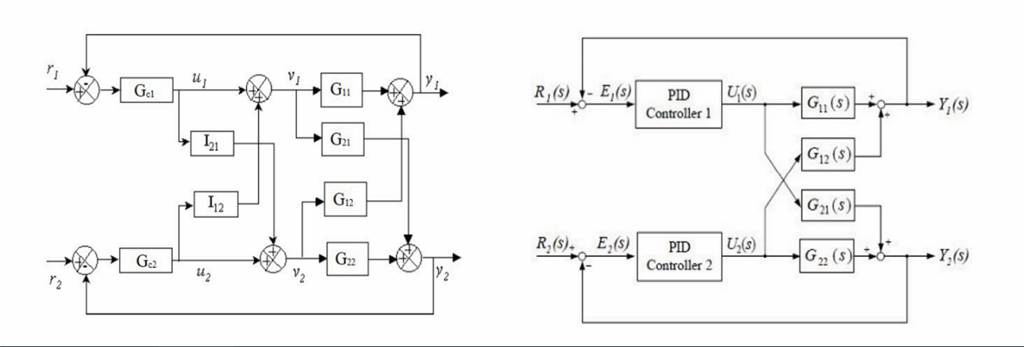
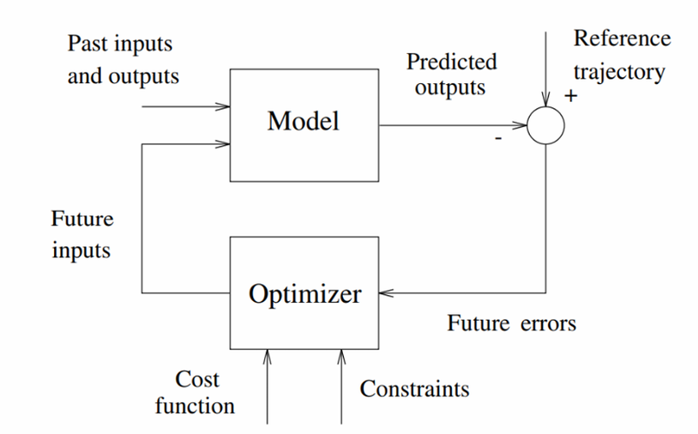
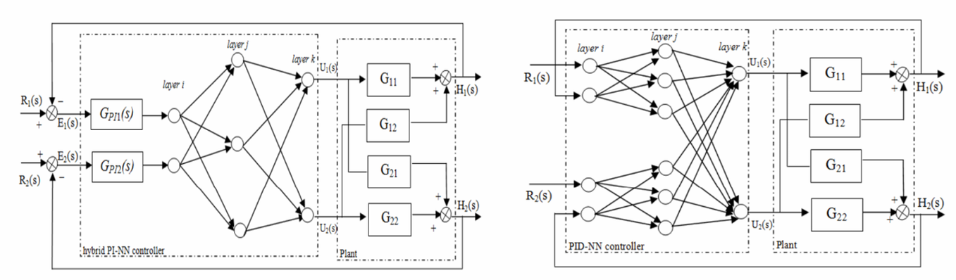
1. Estudio del control de nivel en sistemas de tanques acoplados
1.3. Estado del arte
Fig. 12. Proceso TITO con desacoplador. Sistema TITO con controladores secuenciales [2].
Fig. 14. Estructura básica del MPC [4].
Fig. 13. Proceso TITO con sistema de control híbrido PI-NN y con sistema multi PID-NN [3]
DISEÑO DEL CONTROL DE NIVEL PARA UN SISTEMA DE CUATRO TANQUES ACOPLADOS
MEDIANTE CONTROL PREDICTIVO
2026-1 TRABAJO DE TESIS 2 (IEE309-1021)

Slide 7
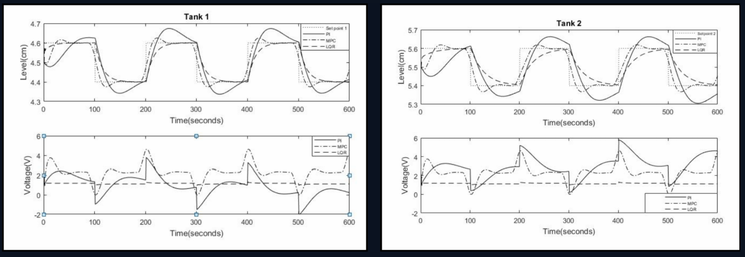

1. Estudio del control de nivel en sistemas de tanques acoplados
1.4. Justificación del estudio
Fig. 15. Comparativa de respuestas de controladores aplicados al sistema de cuatro tanques [5]
DISEÑO DEL CONTROL DE NIVEL PARA UN SISTEMA DE CUATRO TANQUES ACOPLADOS
MEDIANTE CONTROL PREDICTIVO
2026-1 TRABAJO DE TESIS 2 (IEE309-1021)

Slide 8
1. Estudio del control de nivel en sistemas de tanques acoplados
1.5. Objetivos del trabajo de investigación
Objetivos Generales
Diseñar un controlador predictivo basado en modelo (MPC) para el sistema de cuatro tanques acoplados, orientado a la regulación del nivel en los tanques inferiores bajo la presencia de perturbaciones externas y restricciones físicas, garantizando un desempeño robusto y eficiente.
Objetivos Especificos
Analizar el comportamiento dinámico del sistema de cuatro tanques acoplados y sus principales características multivariables.
Modelar el sistema en un marco adecuado para la aplicación del control predictivo basado en modelo.
Diseñar e Implementar el controlador MPC en MATLAB/Simulink para evaluar sus características de desempeño.
Comparar los resultados obtenidos con técnicas de control convencionales, identificando ventajas y limitaciones del MPC
DISEÑO DEL CONTROL DE NIVEL PARA UN SISTEMA DE CUATRO TANQUES ACOPLADOS
MEDIANTE CONTROL PREDICTIVO
2026-1 TRABAJO DE TESIS 2 (IEE309-1021)

Slide 9
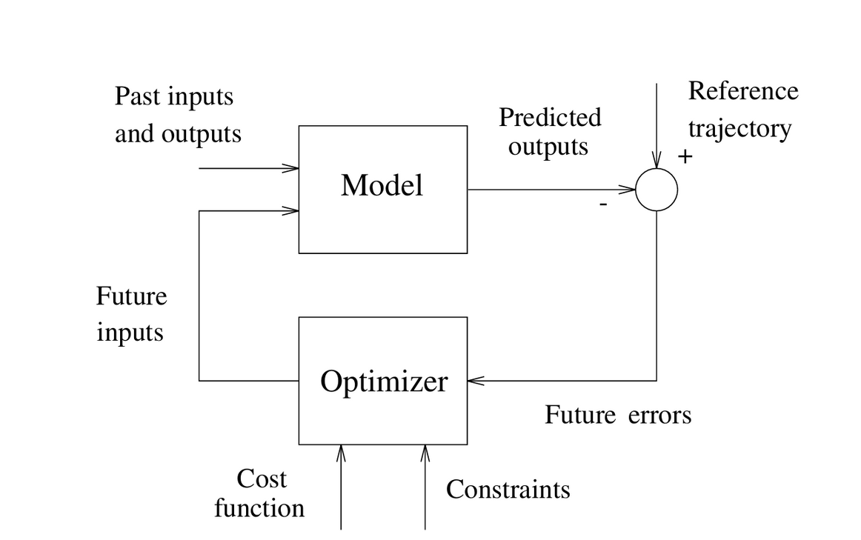
2. Fundamentos teóricos del MPC aplicado al Sistema Hidráulico de Cuatro Tanques Acoplados
2.1.Introducción al Control Predictivo
Elementos del MPC
Modelo de predicción,
Función objetivo y
Obtención de la ley de control.
Fig.16. Estructura basica del MPC
DISEÑO DEL CONTROL DE NIVEL PARA UN SISTEMA DE CUATRO TANQUES ACOPLADOS
MEDIANTE CONTROL PREDICTIVO
2026-1 TRABAJO DE TESIS 2 (IEE309-1021)

Slide 10

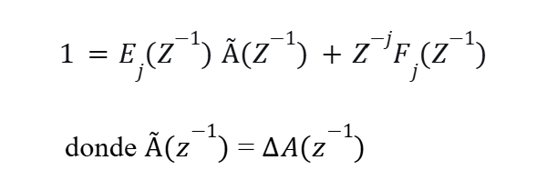
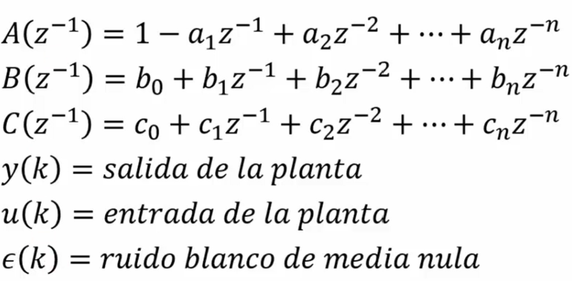
2. Fundamentos teóricos del MPC aplicado al Sistema Hidráulico de Cuatro Tanques Acoplados
2.2. Control Predictivo Generalizado (GPC) para sistemas SISO
Modelo de prediccion:
Para el modelo del GPC, se utiliza una estructura de un modelo CARIMA, donde se tiene típicamente una función de transferencia junto con un termino adicional que representa algún modelo desconocido como por ejemplo una perturbación, que será una dinámica estocástica (Es algo que no sabremos como se comportará en el futuro)
Respuesta predecida:
Donde GJ( z-1) = EJ( z-1)B( z-1) y y(t+j|t) representa la predicción óptima a j pasos de la salida del sistema, calculada utilizando únicamente la información disponible hasta el instante t
DISEÑO DEL CONTROL DE NIVEL PARA UN SISTEMA DE CUATRO TANQUES ACOPLADOS
MEDIANTE CONTROL PREDICTIVO
2026-1 TRABAJO DE TESIS 2 (IEE309-1021)

Slide 11
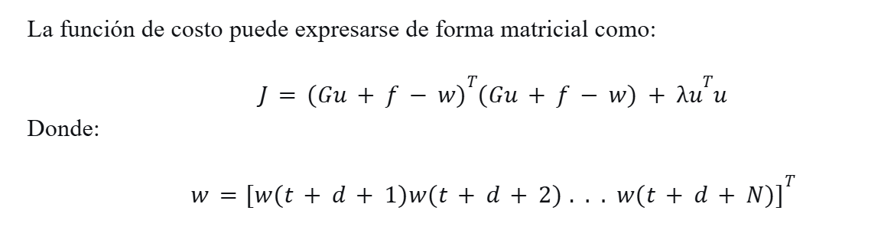
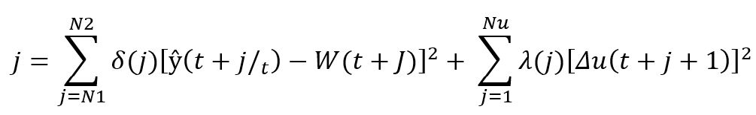
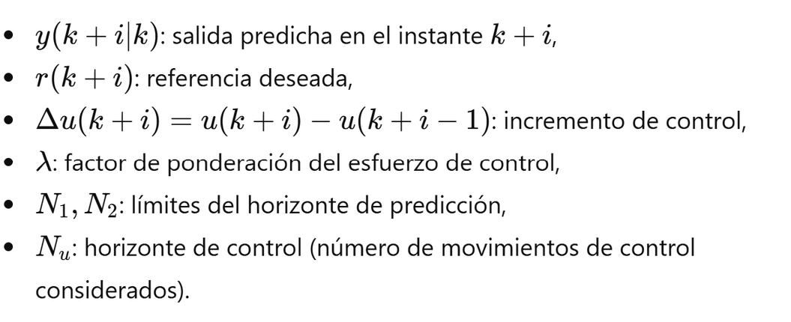


2. Fundamentos teóricos del MPC aplicado al Sistema Hidráulico de Cuatro Tanques Acoplados
2.2. Control Predictivo Generalizado (GPC) para sistemas SISO
para sistemas SISO
Funcion de costo:
Ley de control:
DISEÑO DEL CONTROL DE NIVEL PARA UN SISTEMA DE CUATRO TANQUES ACOPLADOS
MEDIANTE CONTROL PREDICTIVO
2026-1 TRABAJO DE TESIS 2 (IEE309-1021)

Slide 12
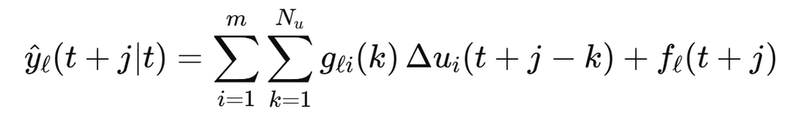
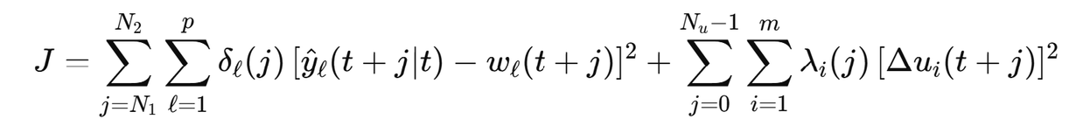
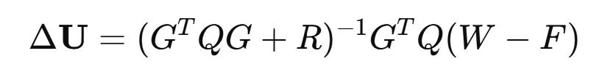
2. Fundamentos teóricos del MPC aplicado al Sistema Hidráulico de Cuatro Tanques Acoplados
2.2. Control Predictivo Generalizado (GPC) para sistemas MIMO
para sistemas SISO
Respuesta predecida:
Funcion de costo:
Ley de control:
DISEÑO DEL CONTROL DE NIVEL PARA UN SISTEMA DE CUATRO TANQUES ACOPLADOS
MEDIANTE CONTROL PREDICTIVO
2026-1 TRABAJO DE TESIS 2 (IEE309-1021)

Slide 13
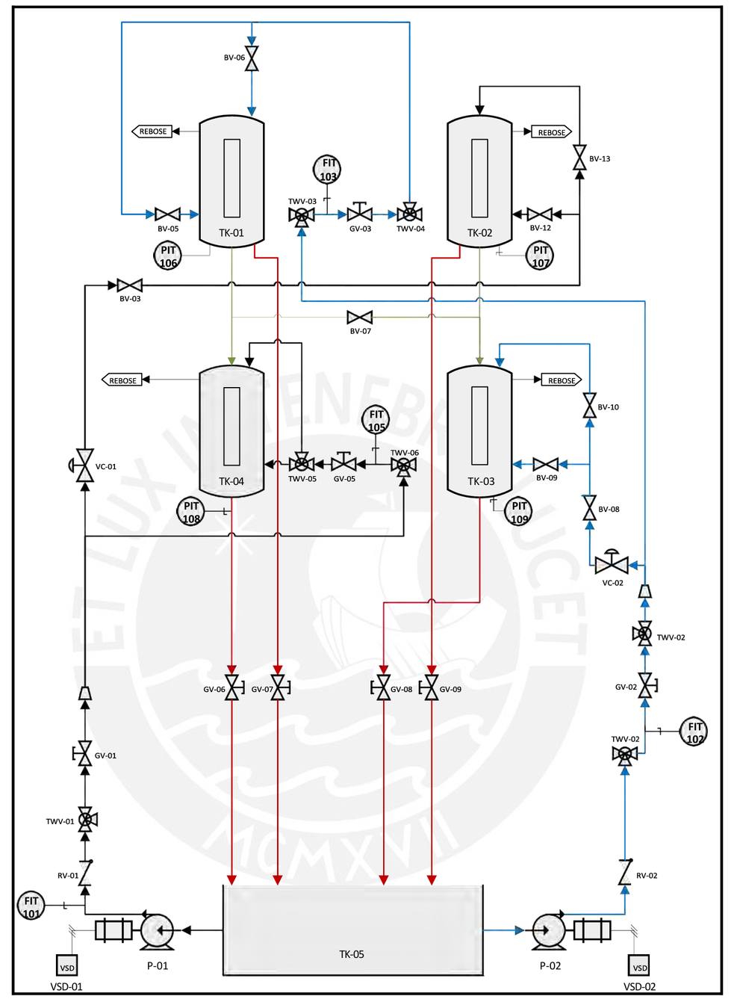
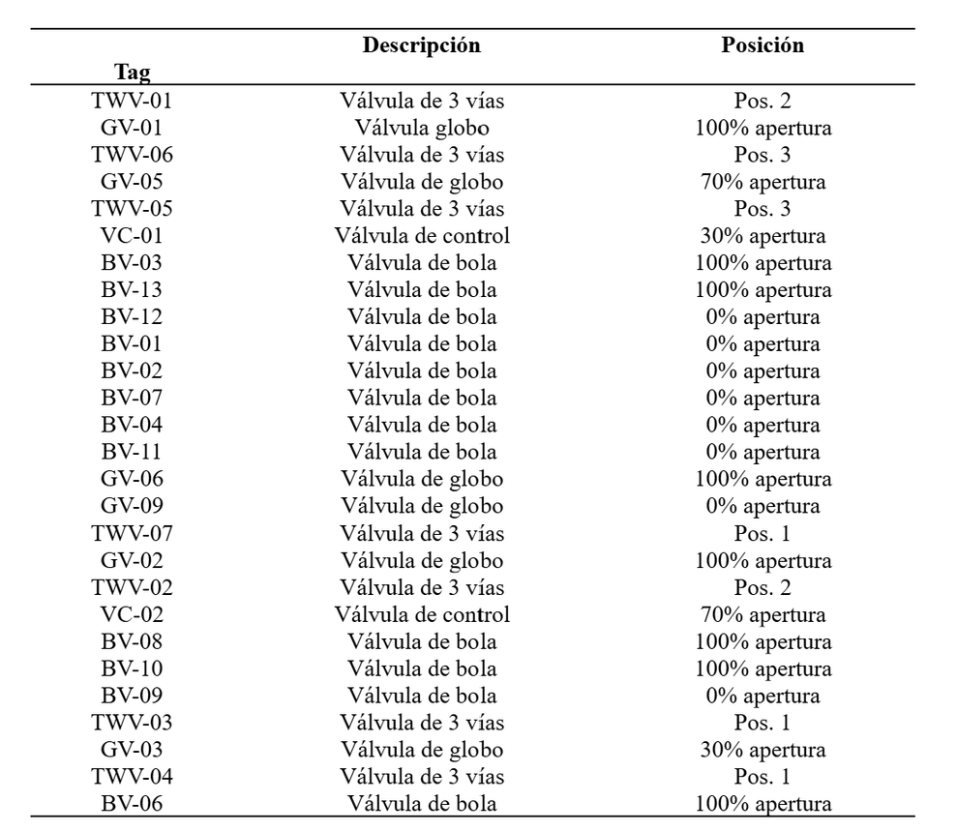
2. Fundamentos teóricos del MPC aplicado al Sistema Hidráulico de Cuatro Tanques Acoplados
2.3. Modelamiento del sistema de cuatro tanques acoplados
Fig.17. Diagrama P&ID del sistema de 4 tanques acoplados
DISEÑO DEL CONTROL DE NIVEL PARA UN SISTEMA DE CUATRO TANQUES ACOPLADOS
MEDIANTE CONTROL PREDICTIVO
2026-1 TRABAJO DE TESIS 2 (IEE309-1021)

Slide 14
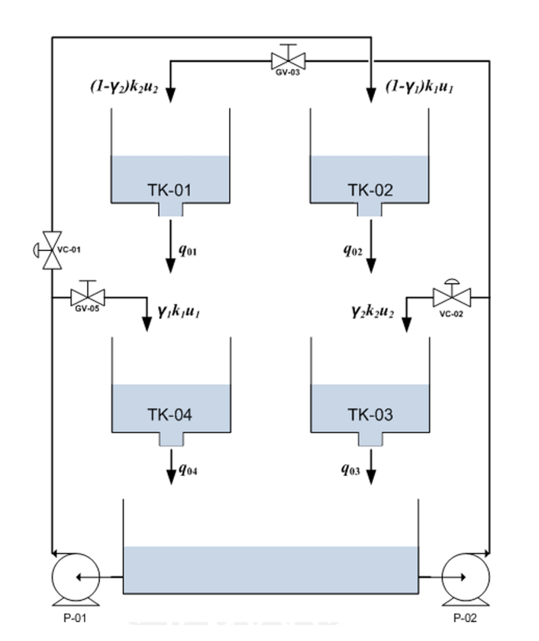
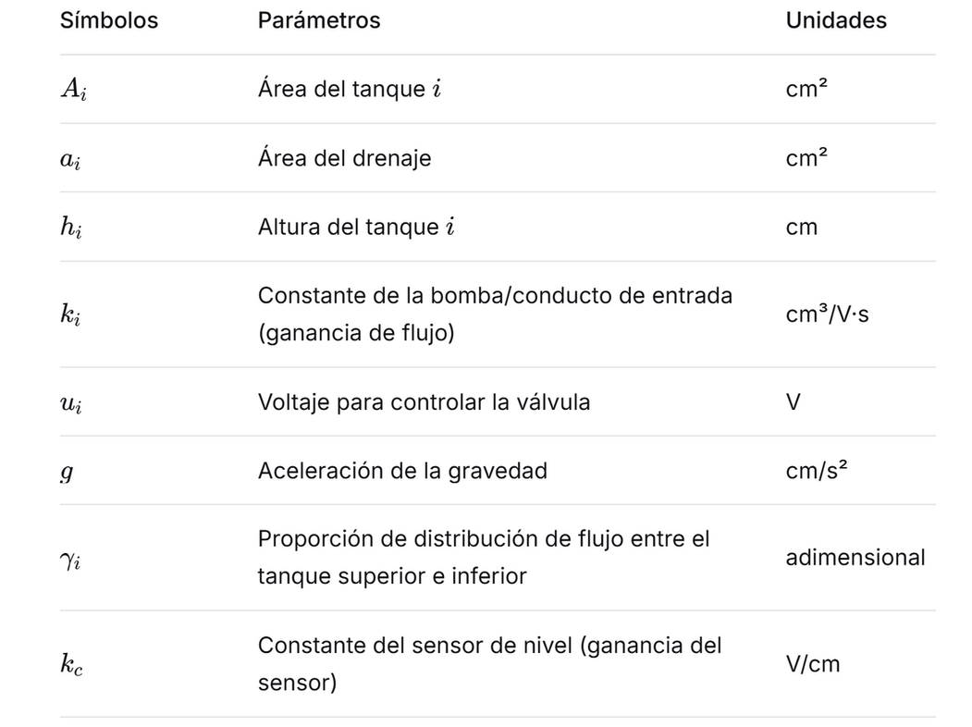
2. Fundamentos teóricos del MPC aplicado al Sistema Hidráulico de Cuatro Tanques Acoplados
2.3. Modelamiento del sistema de cuatro tanques acoplados
Fig.18. Esquema del sistema de 4 tanques acoplados
DISEÑO DEL CONTROL DE NIVEL PARA UN SISTEMA DE CUATRO TANQUES ACOPLADOS
MEDIANTE CONTROL PREDICTIVO
2026-1 TRABAJO DE TESIS 2 (IEE309-1021)

Slide 15
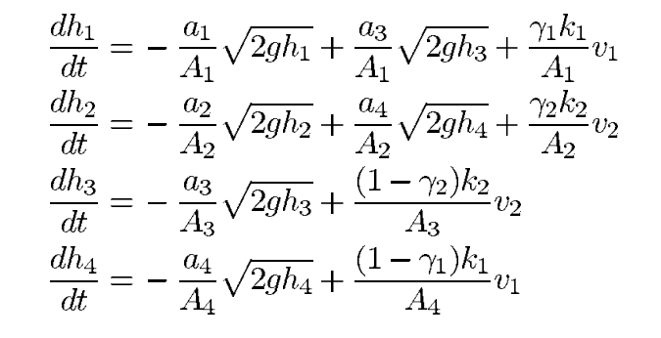
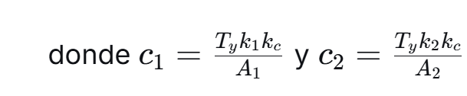
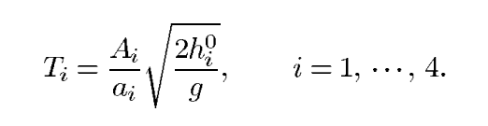
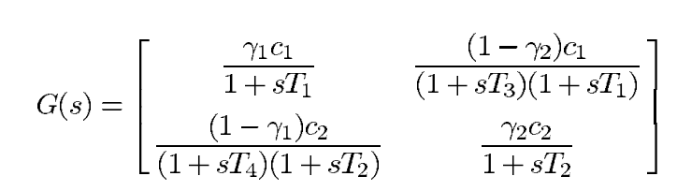
2. Fundamentos teóricos del MPC aplicado al Sistema Hidráulico de Cuatro Tanques Acoplados
2.3. Modelamiento del sistema de cuatro tanques acoplados
Matriz de transferencia:
DISEÑO DEL CONTROL DE NIVEL PARA UN SISTEMA DE CUATRO TANQUES ACOPLADOS
MEDIANTE CONTROL PREDICTIVO
2026-1 TRABAJO DE TESIS 2 (IEE309-1021)

Slide 16
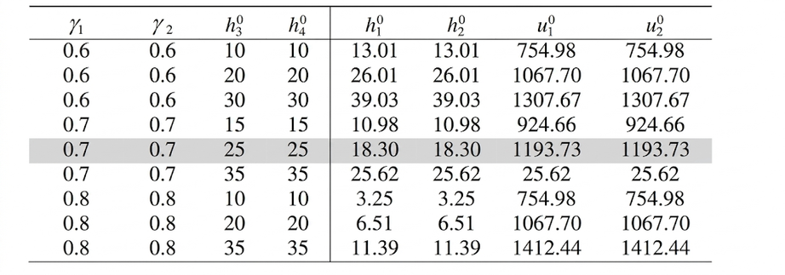
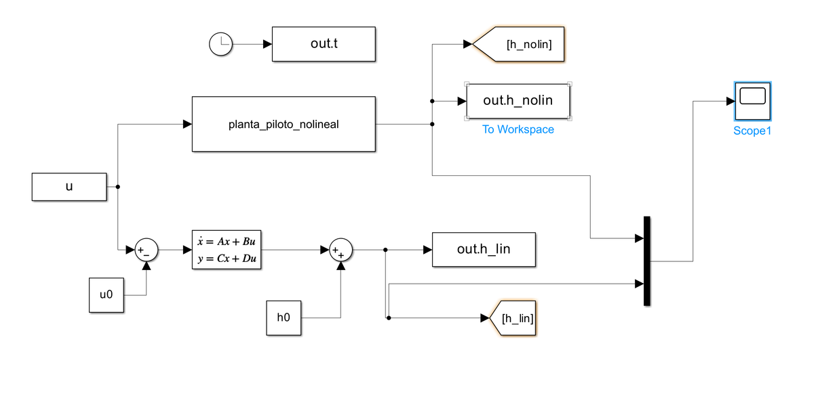
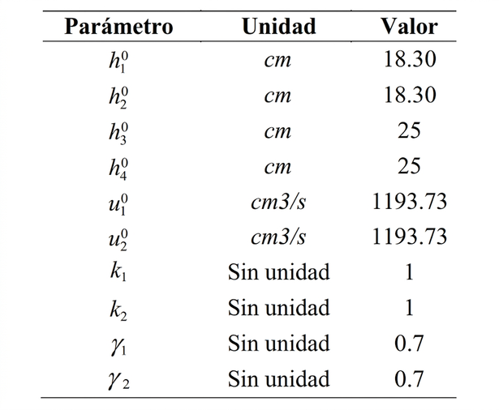
3. Diseño del Controlador predictivo GPC para el sistema hidráulico de cuatro tanques acoplados (TITO).
3.1. Matriz Dinámica de la planta piloto
Puntos de operación posibles
Parámetros del punto de operación para la linealización
Fig.19. Diagrama en Simulink de simulacion comparativa entre modelo no lineal y modelo linealizado en un punto de operacion
DISEÑO DEL CONTROL DE NIVEL PARA UN SISTEMA DE CUATRO TANQUES ACOPLADOS
MEDIANTE CONTROL PREDICTIVO
2026-1 TRABAJO DE TESIS 2 (IEE309-1021)

Slide 17
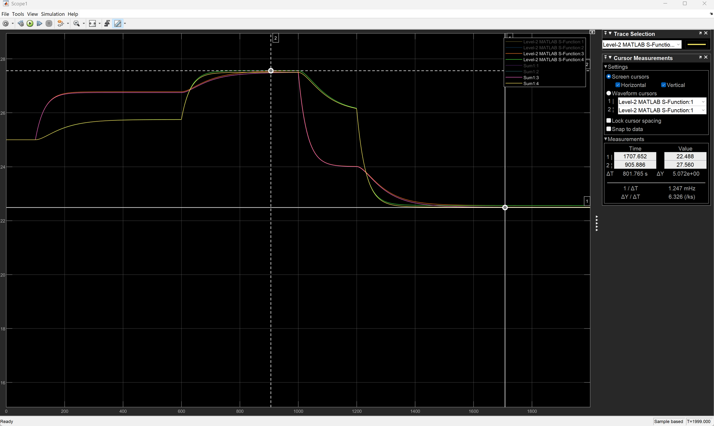
3. Diseño del Controlador predictivo GPC para el sistema hidráulico de cuatro tanques acoplados (TITO).
3.1. Matriz Dinámica de la planta piloto
Fig.20. Grafico de Simulink comparativa entre modelo no lineal y modelo linealizado en un punto de operacion
El controlador diseñado en torno al punto de operación h=25 es válido dentro del rango donde la linealización representa fielmente al sistema, es decir, entre h=22.48h y h=27.56h, lo que equivale aproximadamente a una variación de −10.08% a +10.24%
El controlador opera de manera confiable dentro de un margen cercano a ±10%, fuera del cual la precisión del modelo lineal disminuye y el desempeño del controlador puede verse afectado.
DISEÑO DEL CONTROL DE NIVEL PARA UN SISTEMA DE CUATRO TANQUES ACOPLADOS
MEDIANTE CONTROL PREDICTIVO
2026-1 TRABAJO DE TESIS 2 (IEE309-1021)

Slide 18
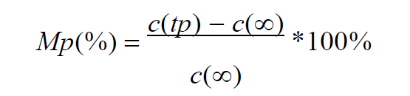
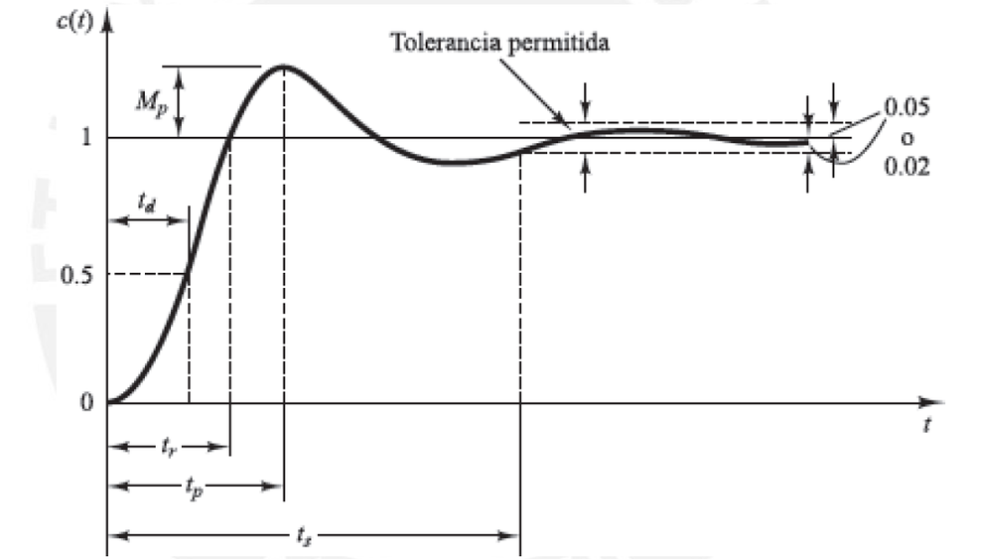
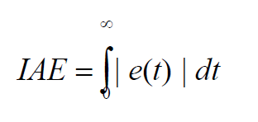
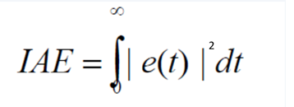
3. Diseño del Controlador predictivo GPC para el sistema hidráulico de cuatro tanques acoplados (TITO).
3.2. Criterios de desempeño
Maximo sobreimpulso
Máxima sobre-elongación es el máximo valor del pico de la curva de respuesta, medido a partir de la unidad.
Tiempo de establecimiento,
Tiempo que se requiere para que la curva de respuesta alcance un rango alrededor del valor final del tamaño especificado por el porcentaje absoluto del valor final (por lo general, de 2 o 5%).
Integral de la magnitud absoluta del error (IAE)
La integral del error absoluto está definida por:
Integral del error cuadrático (ISE)
La integral del error cuadrático está representada por:
DISEÑO DEL CONTROL DE NIVEL PARA UN SISTEMA DE CUATRO TANQUES ACOPLADOS
MEDIANTE CONTROL PREDICTIVO
2026-1 TRABAJO DE TESIS 2 (IEE309-1021)

Slide 19
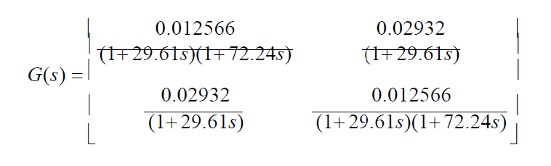
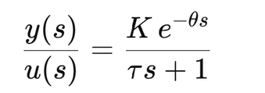
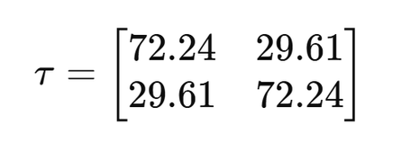
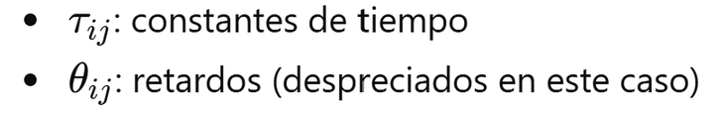
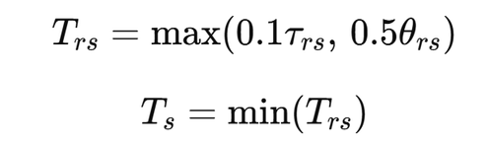
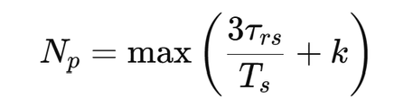
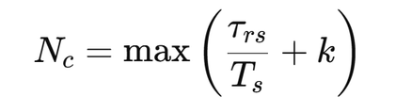



3. Diseño del Controlador predictivo GPC para el sistema hidráulico de cuatro tanques acoplados (TITO).
3.3. Diseño del sistema de control DMC MIMO
Sintonización de parametros del GPC
1. Modelo del sistema
Se aproxima cada par entrada–salida como primer orden:
2. Parámetros dinámicos
3. Tiempo de muestreo
4. Horizonte de predicción
5. Horizonte de control
DISEÑO DEL CONTROL DE NIVEL PARA UN SISTEMA DE CUATRO TANQUES ACOPLADOS
MEDIANTE CONTROL PREDICTIVO
2026-1 TRABAJO DE TESIS 2 (IEE309-1021)

Slide 20
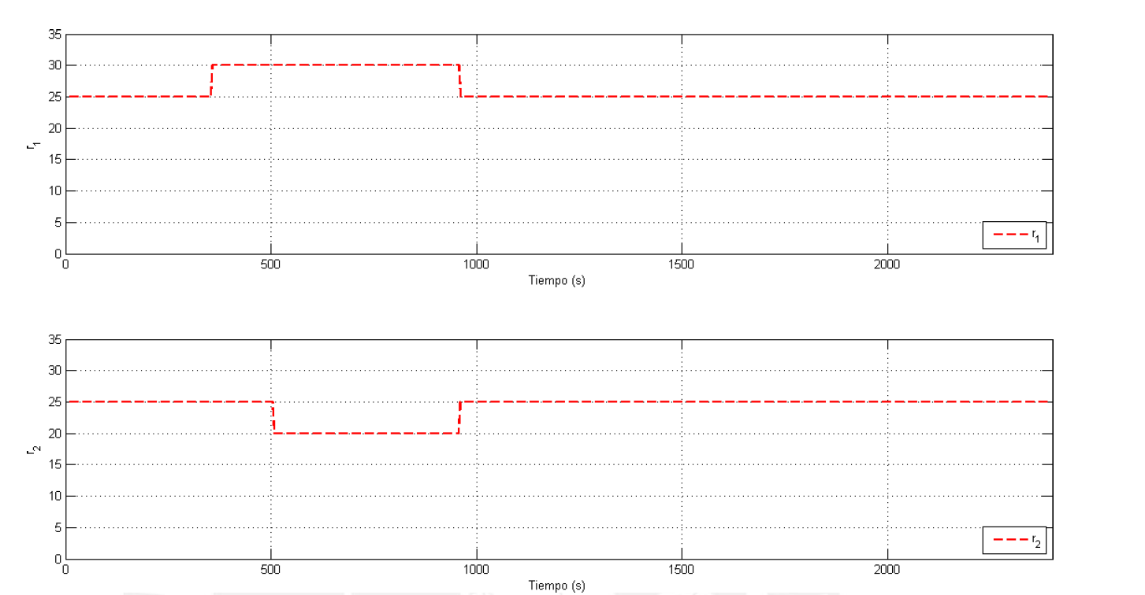
3. Diseño del Controlador predictivo GPC para el sistema hidráulico de cuatro tanques acoplados (TITO).
3.3. Diseño del sistema de control DMC MIMO
DISEÑO DEL CONTROL DE NIVEL PARA UN SISTEMA DE CUATRO TANQUES ACOPLADOS
MEDIANTE CONTROL PREDICTIVO
2026-1 TRABAJO DE TESIS 2 (IEE309-1021)

Slide 21
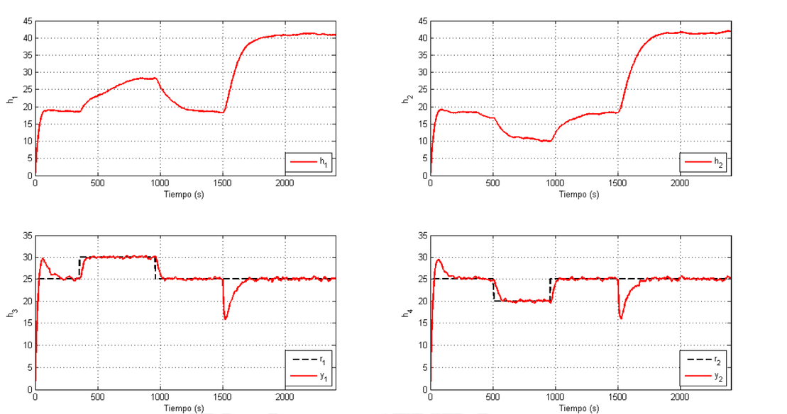
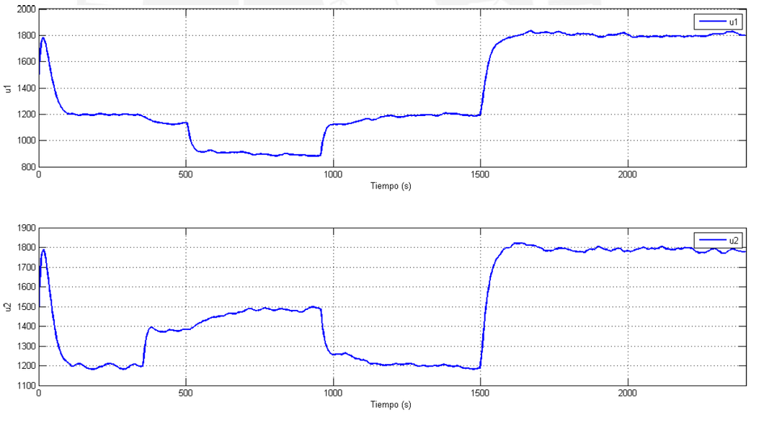
3. Diseño del Controlador predictivo GPC para el sistema hidráulico de cuatro tanques acoplados (TITO).
3.3. Diseño del sistema de control DMC MIMO
Figura 3.4: Respuesta del sistema para lambda igual a 0.01
Figura 3.4: Variables de control para lambda igual a 0.01
DISEÑO DEL CONTROL DE NIVEL PARA UN SISTEMA DE CUATRO TANQUES ACOPLADOS
MEDIANTE CONTROL PREDICTIVO
2026-1 TRABAJO DE TESIS 2 (IEE309-1021)

Slide 22

3. Diseño del Controlador predictivo GPC para el sistema hidráulico de cuatro tanques acoplados (TITO).
3.3. Diseño del sistema de control DMC MIMO
DISEÑO DEL CONTROL DE NIVEL PARA UN SISTEMA DE CUATRO TANQUES ACOPLADOS
MEDIANTE CONTROL PREDICTIVO
2026-1 TRABAJO DE TESIS 2 (IEE309-1021)

Slide 23


Bibliografía
[1] E. Laubwald, “Coupled tank system,” Control Systems Principles, pp. 1-8, (2005).
[2] W. Yuan, "Mathematical Model Analysis and Control Strategy," 2023 International Conference on Mechatronics, Control and Robotics (ICMCR), Jeju, Korea, Republic of, 2023, pp. 94-97, doi: 10.1109/ICMCR56776.2023.10181040.
[3] Short, M., & Selvakumar, A. (2020). Non-Linear Tank Level Control for Industrial Applications. Applied Mathematics.
[4] A. Numsomran, V. Tipsuwanporn and K. Tirasesth, "Modeling of the modified Quadruple-Tank Process," 2008 SICE Annual Conference, Chofu, Japan, 2008, pp. 818-823, doi: 10.1109/SICE.2008.4654768. keywords: {Mathematical model;Valves;Control systems;Water conservation;Uncertainty;Process control;Aerospace electronics;Modified Quadruple-Tank Process},
[5] S. N. M. Azam and J. B. Jørgensen, "Modeling and simulation of a modified quadruple tank system," 2015 IEEE International Conference on Control System, Computing and Engineering (ICCSCE), Penang, Malaysia, 2015, pp. 365-370, doi: 10.1109/ICCSCE.2015.7482213. keywords: {Mathematical model;Stochastic processes;Noise measurement;Sensors;Steady-state;Computational modeling;Process control;Modified quadruple-tank process;modeling;simulations;stochastic;steady states},
[6] Yu, Y., Yang, H., Wan, S., Liu, Q. y Yan, J. (2024). Un método de control cooperativo y su aplicación para sistemas acoplados multivariables en serie. Scientific Reports , 14. https://doi.org/10.1038/s41598-024-63169-7 .
[7] P. Albertos and A. Sala, Multivariable Control Systems. Springer, 2004. doi: 10.1007/b97506.
[8] K. H. Johansson, "The quadruple-tank process: a multivariable laboratory process with an adjustable zero," in IEEE Transactions on Control Systems Technology, vol. 8, no. 3, pp. 456-465, May 2000, doi: 10.1109/87.845876.
keywords: {Laboratories;Control systems;Valves;Distributed control;Process control;Electrical equipment industry;Industrial control;Feedback;Linear systems;Frequency},
[9] Pugliese, L., De Oliveira, T., Da Silva, D., Rodor, F., Braga, R. y Amorim, G. (2022). Modelado y desarrollo de una planta didáctica de bajo coste para la enseñanza en sistemas multivariables. Investigación, Sociedad y Desarrollo . https://doi.org/10.33448/rsd-v11i7.30249 .
[10] S. Yu, Y. Wang, J. Wang and H. Chen, "Constrained output feedback H∞ control of a four-tank system," 2016 IEEE International Conference on Mechatronics and Automation, Harbin, China, 2016, pp. 2048-2053, doi: 10.1109/ICMA.2016.7558881. keywords: {Output feedback;Liquids;Valves;Linear systems;PI control;PD control;Vehicle dynamics;Four-tank system;H∞ control;Output feedback;Constrained systems},
[11] Gouta, H., Haysam Al-Ashek, W., & Saad, B. (2022). Anti-disturbance composite tracking control for a coupled two-tank MIMO process with experimental studies. Automatika, 63(3), 593–604. https://doi.org/10.1080/00051144.2022.2059207
[12] J. Tang, S. Zhao, Q. Fu, Z. Liu and W. He, "Adaptive fault-tolerant control for a three-tank system with height and rate constraints," 2021 China Automation Congress (CAC), Beijing, China, 2021, pp. 4020-4024, doi: 10.1109/CAC53003.2021.9728310. keywords: {Actuators;Fault tolerance;Liquids;Adaptive systems;Simulation;Fault tolerant systems;Neural networks;Adaptive fault-tolerant control;Barrier Lyapunov function;External disturbance;Full-state constraints},
[13] A. Abushokor and S. M. Amrr, "Model-Free Adaptive Time-Delay-Based Estimation Control for Input-Saturated Coupled Tank System: Experimental Validation," in IEEE Transactions on Automation Science and Engineering, vol. 22, pp. 19340-19351, 2025, doi: 10.1109/TASE.2025.3594752.
keywords: {Uncertainty;Liquids;Adaptation models;Estimation;Robust control;Upper bound;System dynamics;Regulation;Mathematical models;Industries;Time delay estimation;robust control;overestimation;Lyapunov stability},

Slide 24
Bibliografía
[14] H. G. Santana, S. d. S. Coelho and O. d. M. Almeida, "Application of Multivariable PID Controllers in a Coupled Tank System," 2018 13th IEEE International Conference on Industry Applications (INDUSCON), Sao Paulo, Brazil, 2018, pp. 664-671, doi: 10.1109/INDUSCON.2018.8627072. keywords: {Conferences;Industry applications;PID control;level control;multivariable systems;decoupling;coupled devices.},
[15] Cartes, D., y Wu, L. (2005). Evaluación experimental del control de nivel adaptativo de tres tanques. ISA transactions , 44 2, 283-93. https://doi.org/10.1016/S0019-0578(07)60181-5 .
[16] P. K. Choudhary, P. Raj and D. K. Das, "Controller Design for Decoupled Two-Input Two-Output Coupled Tank System," 2024 IEEE International Conference on Smart Power Control and Renewable Energy (ICSPCRE), Rourkela, India, 2024, pp. 1-6, doi: 10.1109/ICSPCRE62303.2024.10675217. keywords: {Renewable energy sources;PI control;Liquids;Simulation;Transfer functions;Process control;SISO communication},
[17] R. J. Albin Raj and S. N. Deepa, "Modeling and implementation of various controllers used for Quadruple-Tank," 2016 International Conference on Circuit, Power and Computing Technologies (ICCPCT), Nagercoil, India, 2016, pp. 1-5, doi: 10.1109/ICCPCT.2016.7530245. keywords: {Process control;Mathematical model;Control systems;Computational modeling;Pragmatics;Computers;Integrated circuit modeling;Quadruple-Tank System;PID;FUZZY-PID},
[18] M. S. Ramli, M. A. Ahmad and R. M. T. R. Ismail, "Comparison of Swarm Adaptive Neural Network Control of a Coupled Tank Liquid Level System," 2009 International Conference on Computer Technology and Development, Kota Kinabalu, Malaysia, 2009, pp. 130-135, doi: 10.1109/ICCTD.2009.124. keywords: {Adaptive systems;Programmable control;Adaptive control;Neural networks;Control systems;Performance evaluation;Three-term control;Particle swarm optimization;Analytical models;Time domain analysis;NN;PSO;level control;water tank},
[19] E. F. Camacho, C. Bordons, Model Predictive Control, 2nd ed. London, U.K.: Springer, 2007.
[20] M. Grebeck, “A Comparison of controllers for the quadruple tank system,” Technical report, Department of Automatic control, Lund Institute of Technology, Lund, Sweden, 1998.
[21] S. B. Prusty, U. C. Pati, and K. K. Mahapatra, “Model Based Predictive Control of the Four Tank System,” in Advances in System Optimization and Control (Lecture Notes in Electrical Engineering, vol. 509), S. N. Singh, F. Wen, and M. Jain, Eds. Singapore: Springer, 2018, pp. 249–260. doi: 10.1007/978-981-13-1857-2_22.
[22] S. Gehlaut, T. Varshney and S. Gupta, "Performance Analysis of MPC for Level Control of Modified Quadruple Tank System," 2018 2nd International Conference on Power, Energy and Environment: Towards Smart Technology (ICEPE), Shillong, India, 2018, pp. 1-6, doi: 10.1109/EPETSG.2018.8659317. keywords: {MIMO communication;Predictive models;Cost function;Process control;Control systems;Linear programming;MPC;Modified Quadruple Tank System;MIMO},
[23] D.W. Clarke. Application of Generalized Predictive Control to Industrial Pro cesses. IEEE Control Systems Magazine, 122:49–55, 1988.
[24] Cheng, Y. (2007). Predicción de j pasos adelante basada en el modelo CARMA para sistemas MIMO. Frontiers of Electrical and Electronic Engineering in China , 2, 99-103. https://doi.org/10.1007/s11460-007-0018-7 .

Slide 25
MUCHAS GRACIAS

